Slide 1
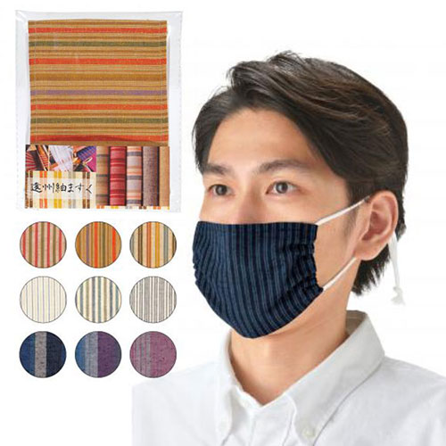


【提案書】
遠州紬ますく
特徴
江戸時代から遠州地方に伝わる「縞紬（しまつむぎ）」模様がとってもオシャレな布マスクです。和装に合うデザインのため夏祭りなどにもおすすめ。全10柄のアソートです。
納期
納期スペース
仕様
カラー展開：10柄取混
素材：本体/綿 耳部/アクリル・ナイロン樹脂
サイズ：約15×11.5cm 耳ひも/全長約46cm
包装：台紙付きポリ袋入り
生産国：日本製
お見積
お見積りスペース

